Slide 1
Jednání s reprezentací vysokých škol k financování VŠ v roce 2025
MŠMT Praha, 21. listopadu 2024

Slide 2
Program jednání
Informace o stavu přípravy rozpočtu VŠ na rok 2025
Záměr využití navýšených prostředků příspěvku a dotací veřejným vysokým školám Ministerstvem školství mládeže a tělovýchovy na rok 2025
Různé

Slide 3
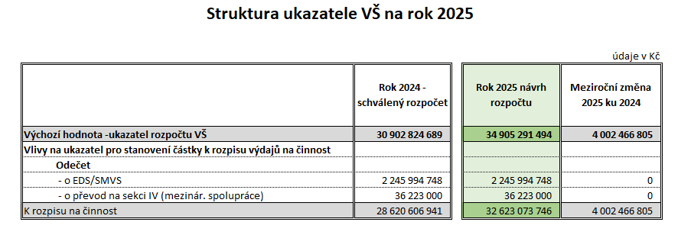
I. Informace o stavu přípravy rozpočtu VŠ na rok 2025

Slide 4
II.Záměr využití nárůstu prostředků
Zlepšení podmínek pro stabilizaci zaměstnanců veřejných vysokých škol, zejména akademických pracovníků jako nezbytný předpoklad pro růst počtu studentů v souladu s demografickým vývojem v ČR
Vytvoření podmínek pro růst počtu studujících na VVŠ v regionech s nižší mírou vysokoškolské vzdělanosti
Zlepšení podmínek pro růst počtu studujících ve studijních programech se společenskou prioritou
Zajištění podpory studentů doktorských studijních programů v souvislosti se změnou právní úpravy doktorského studia
Rozšíření podpory tvůrčí činnosti VVŠ
Zlepšení sociálního postavení studentů vysokých škol

Slide 5
II. Výchozí představa o struktuře rozpočtu VŠ v roce 2025

Slide 6
II. Ukazatele A + K
Zvýšení o 3 mld. Kč (tj. 75 % z nárůstu)
Poměr rozdělení prostředků 50 : 50
Poměr ukazatelů A a K: 76,02% ku 23,98 % ( v roce 2024: 79,38 % ku 20,62 % )
V segmentech VVŠ 2 a 3 dojde k navýšení počtu přijatých do 1. ročníků pro akademických rok 2025/2026 alespoň o 3 % (bez započtení studentů podpořených z Fondu vzdělávací politiky) při zachování průměrného KEN
V segmentech VVŠ 1 a 4 bude počet přijatých do 1. ročníků pro akademických rok 2025/2026 na úrovni akademického roku 2024/2025 při zachování průměrného KEN

Slide 7
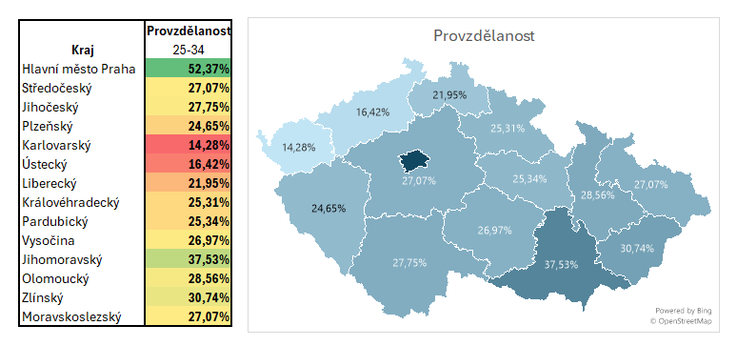
II. Ukazatel R
Podpora vysokoškolského vzdělávání v regionech s nízkou mírou obyvatel s vysokoškolským vzděláním
Notes:
Možné úpravy v ukazateli A:
Podíl UVVŠ na A navýšit o 0,5 procentního bodu na 4,50 %
Podpora profesních SP – „nové“ kódy SP, kde na 6 místě je hodnota „P“, výpočet na datech k 31. 10. 2023, modelové výpočty přerozdělují část ukazatele A (10 nebo 20 %)
Nastavení podílů v ukazateli A na základě normativního počtu studií – ilustrativní výpočet, nechceme použít

Slide 8
II. Ukazatel R
Kritérium: podíl obyvatel ve věku 25 – 34 let s vysokoškolským vzděláním dosahuje hladiny nižší než 25 % (data ze SLDM 2021)
Dotčené kraje: Karlovarský, Ústecký, Liberecký, Plzeňský
Veřejné vysoké školy se sídlem v dotčených krajích: UJEP, TUL, ZČU
Alokace: 61 milionů Kč (bude upřesněno dle dat ze SIMS k 31. 10. 2024)
Na VVŠ se sídlem v dotčených krajích dojde k navýšení počtu přijatých do 1. ročníků pro akademických rok 2025/2026 o dalších 7 % (bez započtení studentů podpořených z Fondu vzdělávací politiky) při zachování průměrného KEN
Notes:
Možné úpravy v ukazateli A:
Podíl UVVŠ na A navýšit o 0,5 procentního bodu na 4,50 %
Podpora profesních SP – „nové“ kódy SP, kde na 6 místě je hodnota „P“, výpočet na datech k 31. 10. 2023, modelové výpočty přerozdělují část ukazatele A (10 nebo 20 %)
Nastavení podílů v ukazateli A na základě normativního počtu studií – ilustrativní výpočet, nechceme použít

Slide 9
II. Úpravy ukazatele K
Změna rozhodné podmínky pro vstupní data Graduation rate
Míra úspěšnosti bude zjišťována ze dvou množin zapsaných studentů.
Do jedné množiny budou zahrnuti pouze studenti zapsaní ke studiu ve vymezeném intervalu, u nichž na dané VVŠ (shodně s metodikou 2024) existuje studium se započítanou dobou alespoň 455 dní („GR 455“), do druhé množiny všichni zapsaní studenti ve vymezeném intervalu („GR 0“).
Do výpočtu jsou potom výsledky „GR 455“ zavedeny s váhou 2 a výsledky „GR O“ s váhou 1.
Nahrazení ukazatele „zaměstnanost absolventů“ ukazatelem „absolvent“
při zachování vah ukazatele v jednotlivých segmentech
Notes:
Možné úpravy v ukazateli K:
Změna rozhodného intervalu pro vstupní data Graduation rate – v současnosti jsou započítáváni studenti se započtenou dobou delší než 455, úprava ukazuje výpočet s úpravou této délky na 155 a 0 dní, relativně malé rozdíly, tratí technické VVŠ
Mezinárodní mobility – probíhají potřebné záležitosti se správcem SIMS k evidování a generování výstupů o virtuálních mobilitách, je potřeba se shodnout na minimální délce uznatelných mobilit
Podoba indikátoru VaV – pro rok 2025 bude podoba indikátoru stejná jako v roce 2024 (žádný námět na úpravu indikátoru nikdo nepředložil)

Slide 10
II. Podpora společensky prioritních studijních programů
Novela zákona o vysokých školách zavádí pojem „podpora závazků k dosažení určitých výsledků vzdělávací a tvůrčí činnosti přijaté VVŠ v rámci programů schváleného vládou“.
V rámci ukazatele P tuto podmínku naplňuje
dlouhodobé finanční opatření k navýšení kapacit lékařských fakult ČR na období 2019-2029, schválené usnesením vlády ČR ze dne 4. září 2018 č. 563
víceleté opatření na podporu vysokoškolského vzdělávání veterinárních specialistů, schválené usnesením vlády ČR ze dne 19. července 2023 č. 543
Ostatní prioritní studijní programy budou v roce 2025 podpořeny v rámci Fondu vzdělávací politiky (ukazatel F)
podpora vzdělávání učitelů a školních psychologů
podpora vzdělávání v nelékařských zdravotnických studijních programech
podpora vzdělávání v strategických technických oborech
Notes:
Diskuse účastníků – potřeba potvrdit způsob výpočtu. MŠMT preferuje variantu II z přílohy č. 6

Slide 11
II. Podpora studentů doktorských studijních programů
Částka podpory ve výši 1 678 725 tis. Kč bude jednotlivým vysokým školám poskytnuta ve výši roku 2024.
Navýšení o cca 14 %, tj. 235 milionů Kč se navrhuje rozdělit podle nového alokačního modelu na základě tří kritérií
podíl VVŠ na prostředcích poskytovaných v předchozích letech
úspěšnost studia v doktorských SP
výsledky hodnocení VVŠ podle Metodiky hodnocení VO

Slide 12
II. Podpora umělecké činnosti
Podporován bude další rozvoj VVŠ prostřednictvím Fondu umělecké činnosti, kde dojde k navýšení prostředků o 100 milionů Kč na částku 200 mil. Kč.

Slide 13
II. Podpora sociálních záležitostí studentů
Dojde k navýšení podpory o 14 % poskytované na
dotace na ubytování a stravování studentů
příspěvek a dotace na ubytovací stipendia studentů VVŠ a SVŠ
Tím dojde ke zvýšení
výpočtového ubytovacího stipendia ročně z 5 400 Kč na 6 150 Kč.
výpočtové dotace na 1 jídlo z 17,95 Kč na 20,50 Kč.
Příspěvek a dotace na sociální stipendia studentů VVŠ a SVŠ bude upraven podle aktuální výše minimální mzdy

Slide 14
III. Různé
Notes:
Různé:
Návrhy uměleckých FA na neuměleckých VVŠ + požadavky asociace FA vzdělávajících učitele - řešení požadavků od různých asociací by nabouralo a zdeformovalo současný systém financování, pro řešení společenských priorit existuje na MŠMT postup
Revize nastavení alokací na podporu UA studentů pro rok 2025 – současný výpočet neumožňuje čerpání všech alokovaných prostředků, k vzneseným návrhům připravíme na příští RK modelové výpočty
Informace o činnosti pracovní skupiny pro financování VŠ – jednání 2. 4. a 15. 5. 2024, závěry: NE žádné razantní změny bez navýšení rozpočtu, NE společenské priority přes ukazatel A, pro rok 2025 pouze technické změny
Podnět na podporu mzdové koheze – vyhlášen 30. 5., seminář proběhl 10. 6. 2024
Podnět na podporu excelence – vyhlášen 19. 6.
Informace o připravovaném opatření pro nelékařské zdravotnické SP – standardní postup: pro rok 2025 z ukazatele F, od roku 2026 z ukazatele P (na základě projednání ve vládě ČR – připravujeme k tomu materiál)

Slide 15
DĚKUJI ZA POZORNOST
Karmelitská 529/5
118 12 Praha 1
www.msmt.cz

